Slide 1
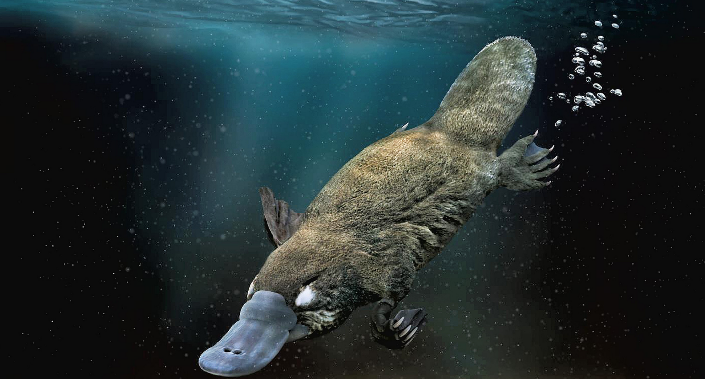

Законы эволюции
igor.rouzine@iephb.ru
https://github.com/irouzine/Course-in-evolution
ecology modeling.pptx
Notes:
Je vais vous raconter l'histoire de la sélection naturelle, qui est responsable de toute la diversité de la vie sur la planète.

Slide 2
План лекции
Erratum
В последней серии
Стохастический нос и скорость эволюции
Моделирование Монте Карло
Много локусов с рекомбинацией (Монте Карло)

Slide 3
Erratum

Slide 4
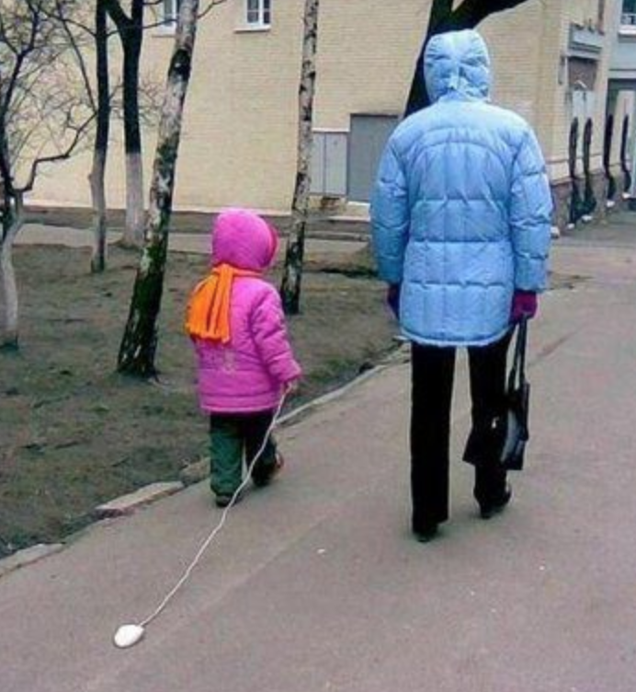
Основной Закон Программирования
Статья 1. В каждой программе есть ошибка
Статья 2. Когда ошибка исправлена, смотри Статью 1

Slide 5
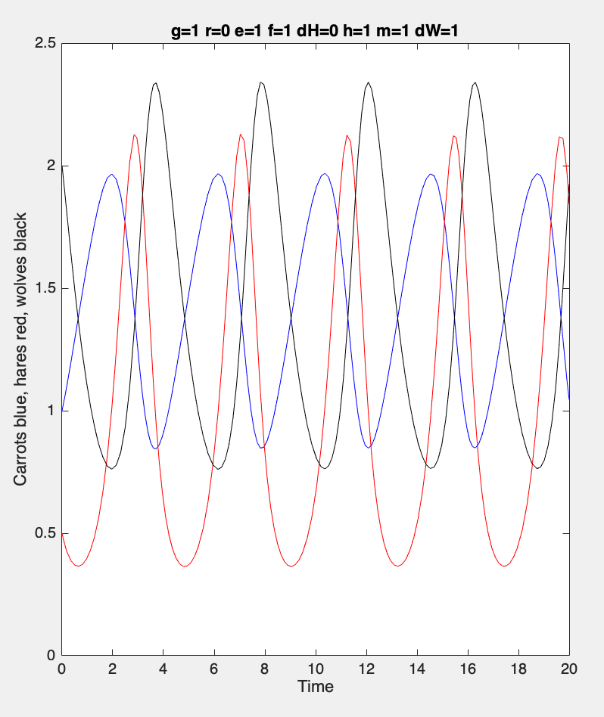
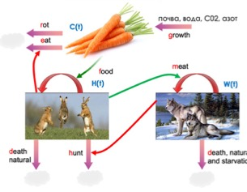
Осциляции вокруг стационарного состояния W=C=H=1

Slide 6
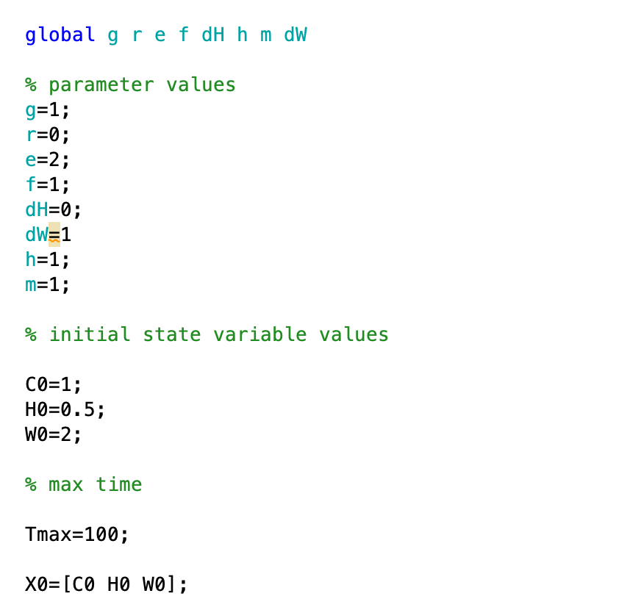
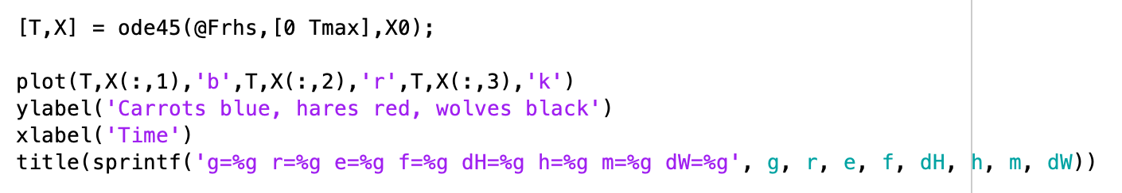
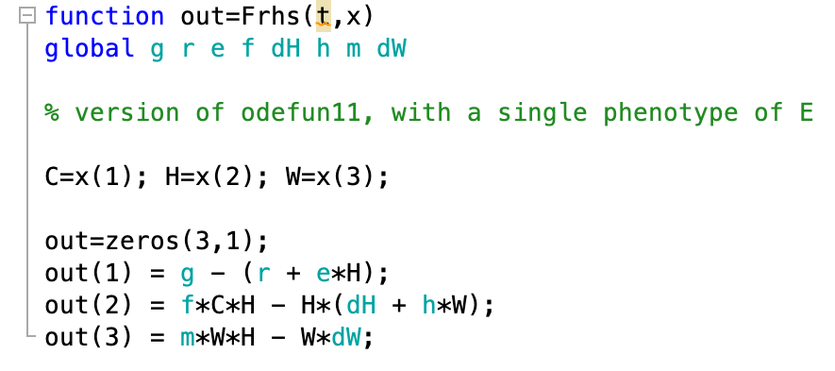
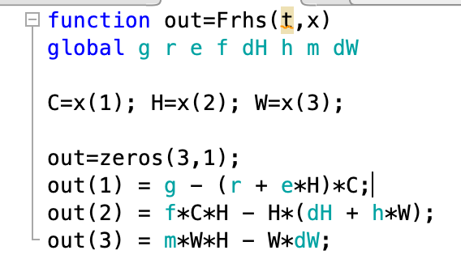
Ошибка!

Slide 7
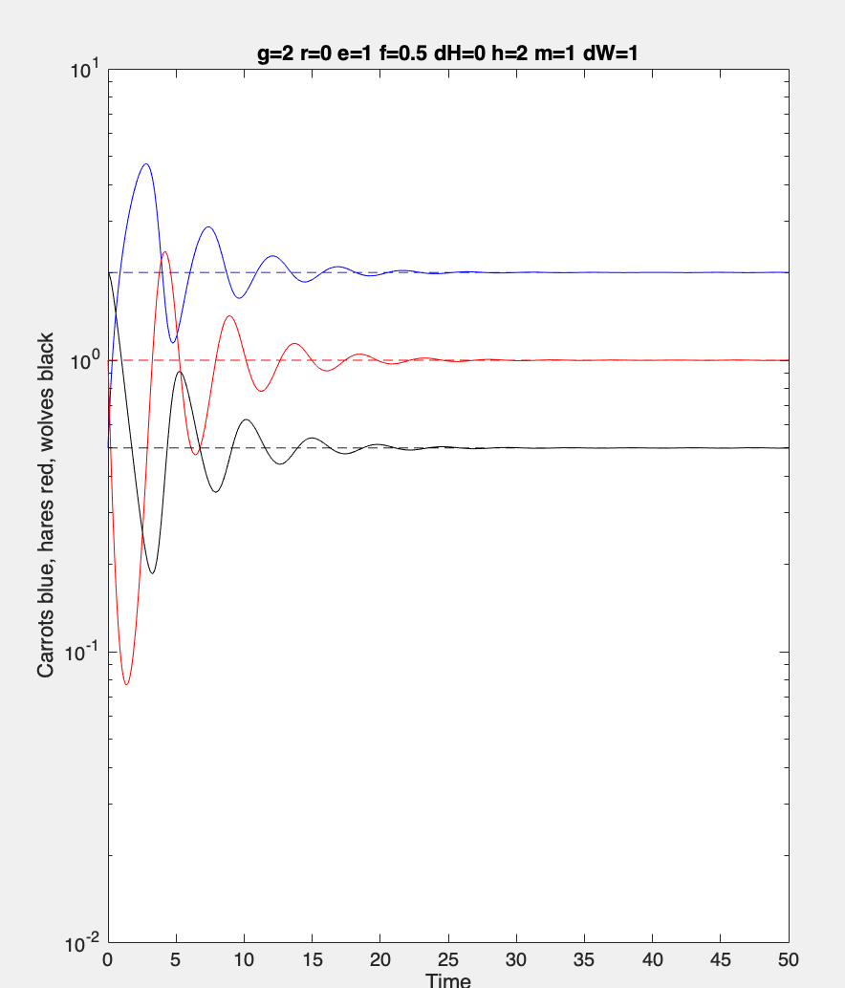
Устойчивое решение!

Slide 8
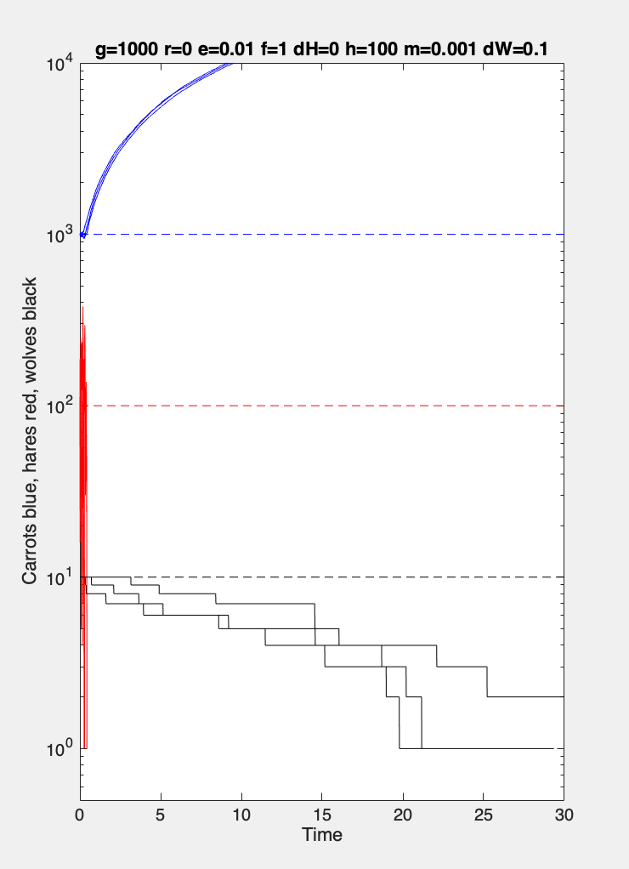
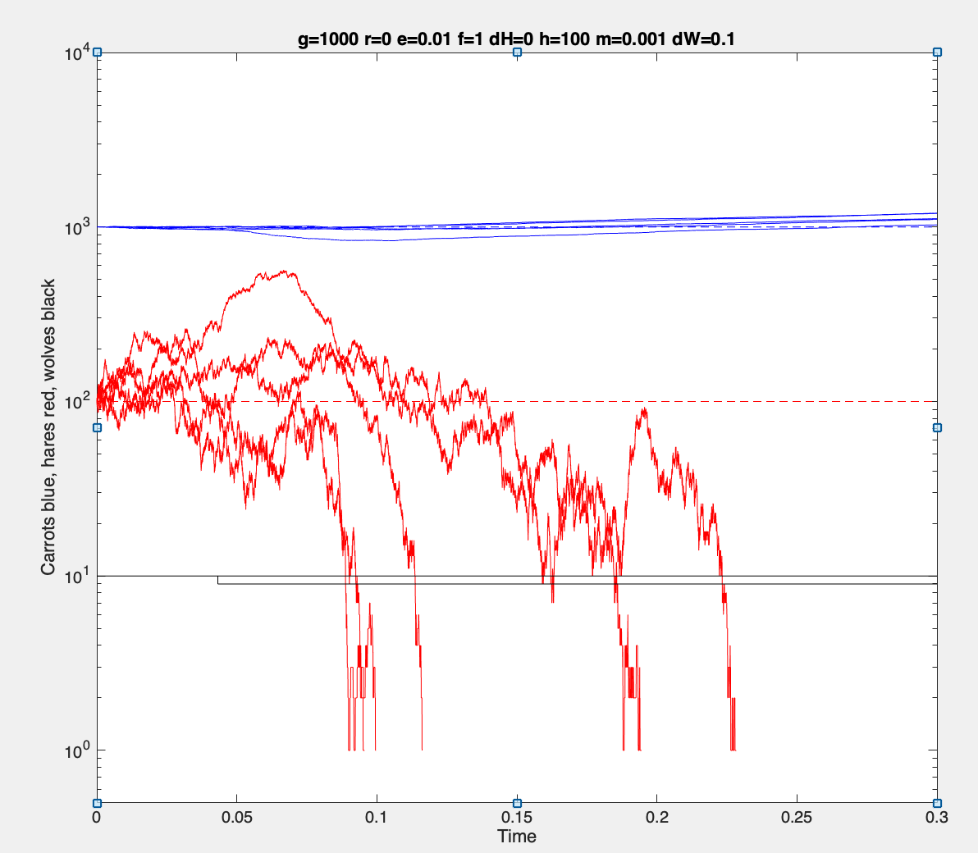
Unstable solution
Другие единицы и другой набор параметров
https://github.com/irouzine/Course-in-evolution
ecology modeling.pptx

Slide 9
В последней серии

Slide 10
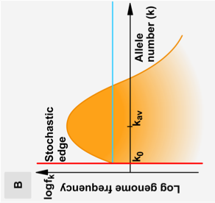
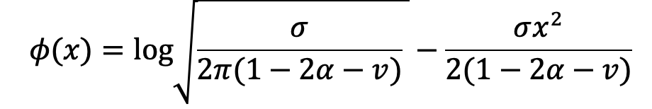
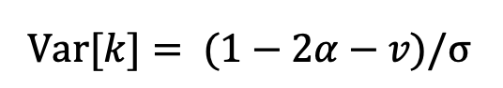
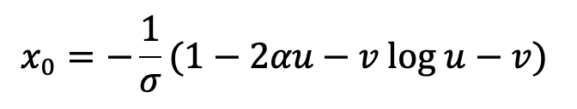
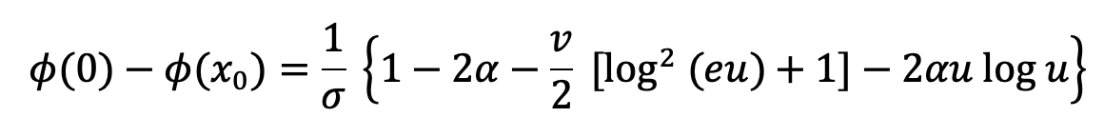
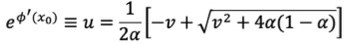
Одинокая волна
V
|х₀|
Обозначения
x = k - k_{av}
v = V/(U_{b}+U_{d})
φ(x) = log f_{k}
σ = s/(U_{b}+U_{d})
α = U_{b} /(U_{b}+U_{d})=k_{av}/L
х << |х₀|
Теорема Фишера

Slide 11
Стохастический нос
и скорость бесполовой эволюции

Slide 12
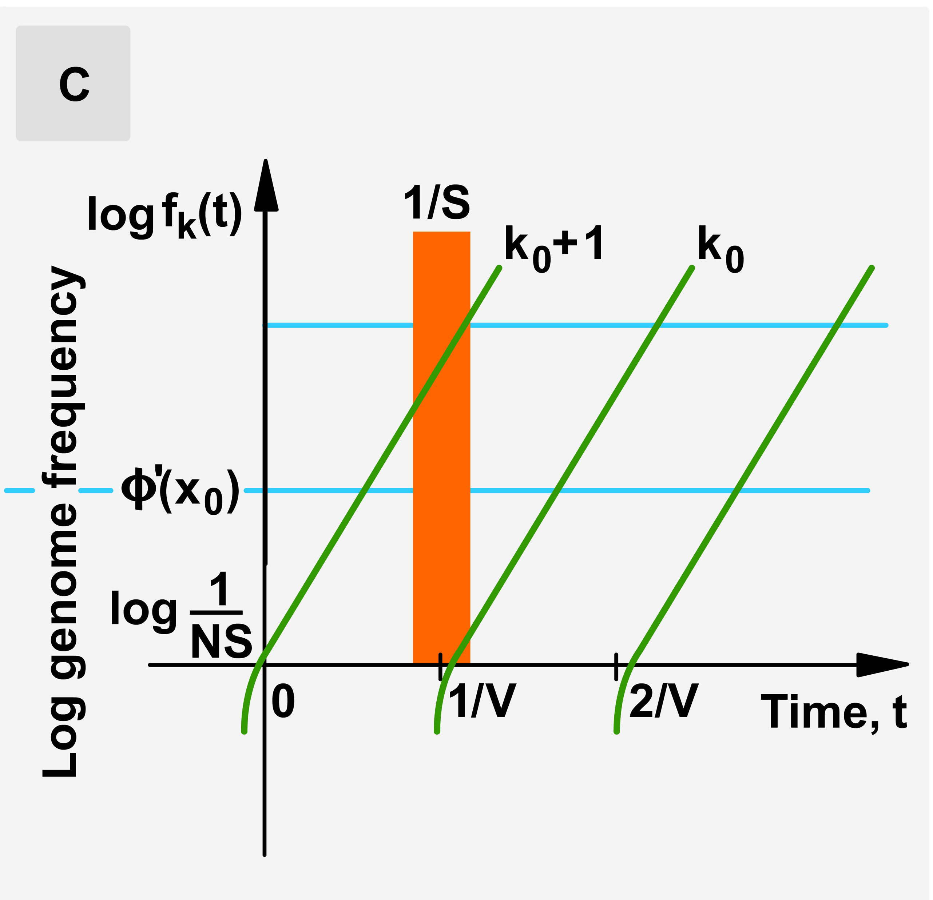
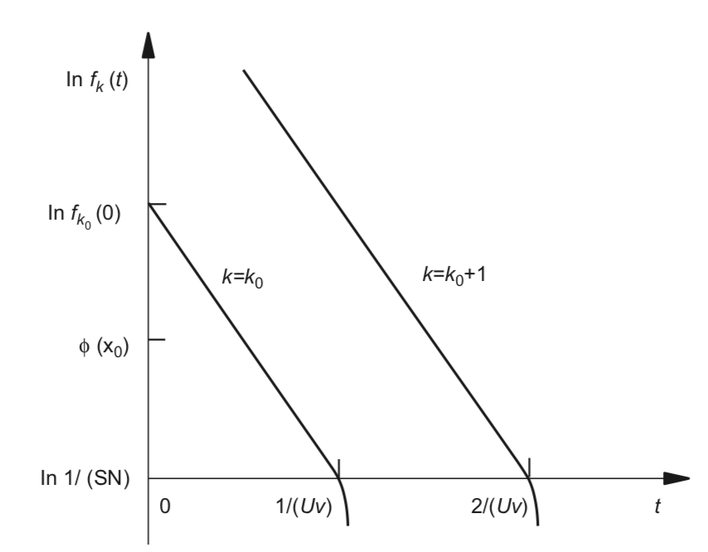
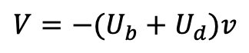
Самый лучший фитнесс класс
Адаптация, V > 0
Храповик Мюллера
V = - Uv < 0

Slide 13
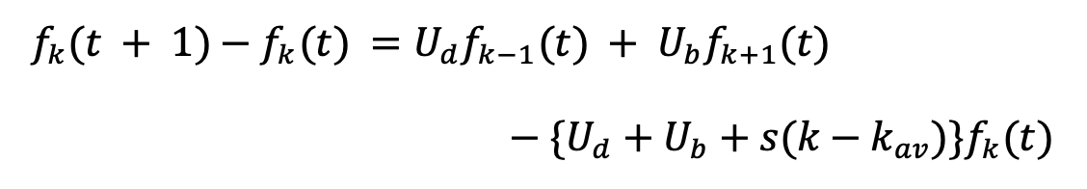
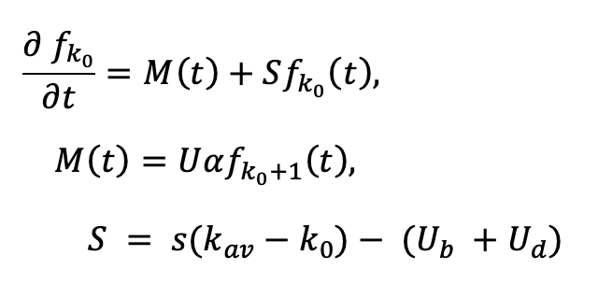
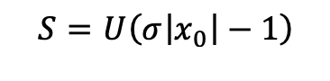
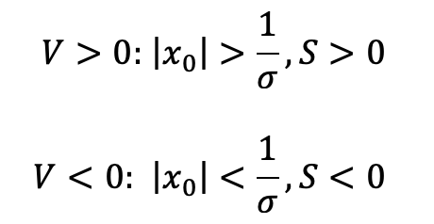
Адаптация
σ = s/(U_{b}+U_{d})
Адаптация
Храповик Мюллера

Slide 14
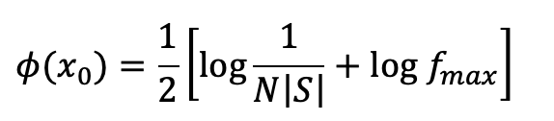
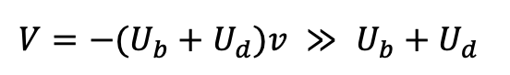
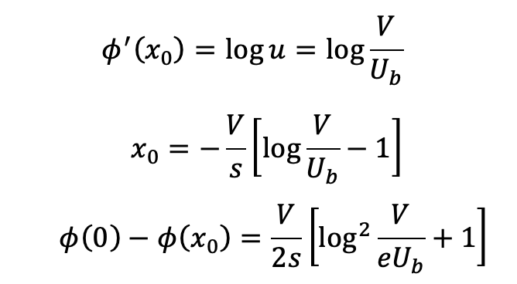
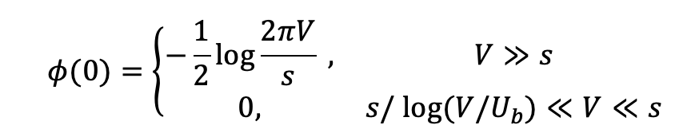
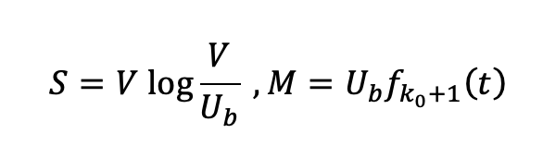
Быстрая адаптация
Сшивка носа с основной частью волны
Быстрая адаптация
log f_{max}
Slide 10

Slide 15
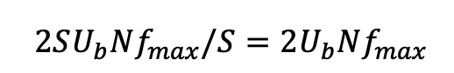
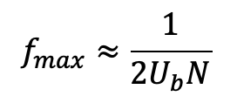
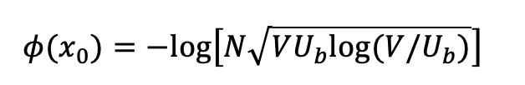
Быстрая адаптация
Среднее число рожденных
=1
log f_{max}
Сшивка носа с основной частью волны

Slide 16
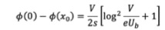
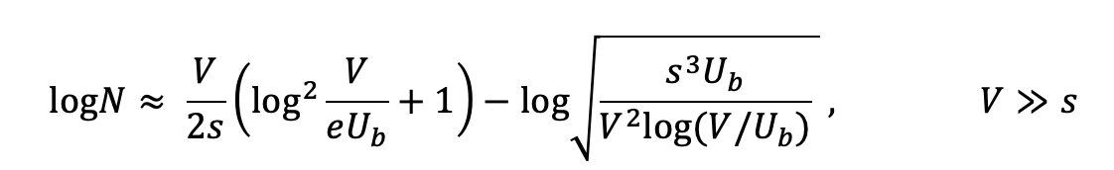
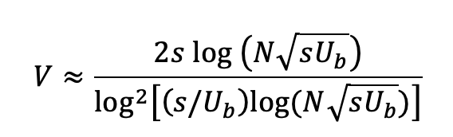
Speed of evolution
iteration method

Slide 17
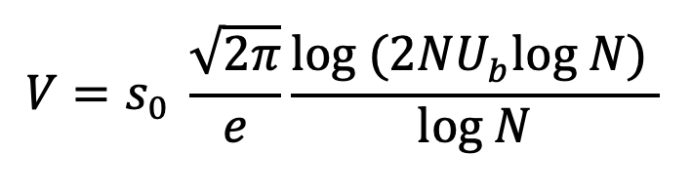

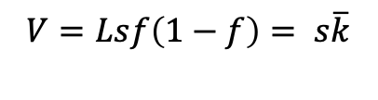
Три интервала размера популяции
log V/s
много независимых локусов
(1-локусная модель)
$$V=Lsf\left(1−f\right)= s\overline{k}$$
log k
много локусов
2 локус
0
редкие аллели
V = 2sN U_{b}
log NU_{b}
0
~k log($s\text{k}$/ U_{b})

Slide 18
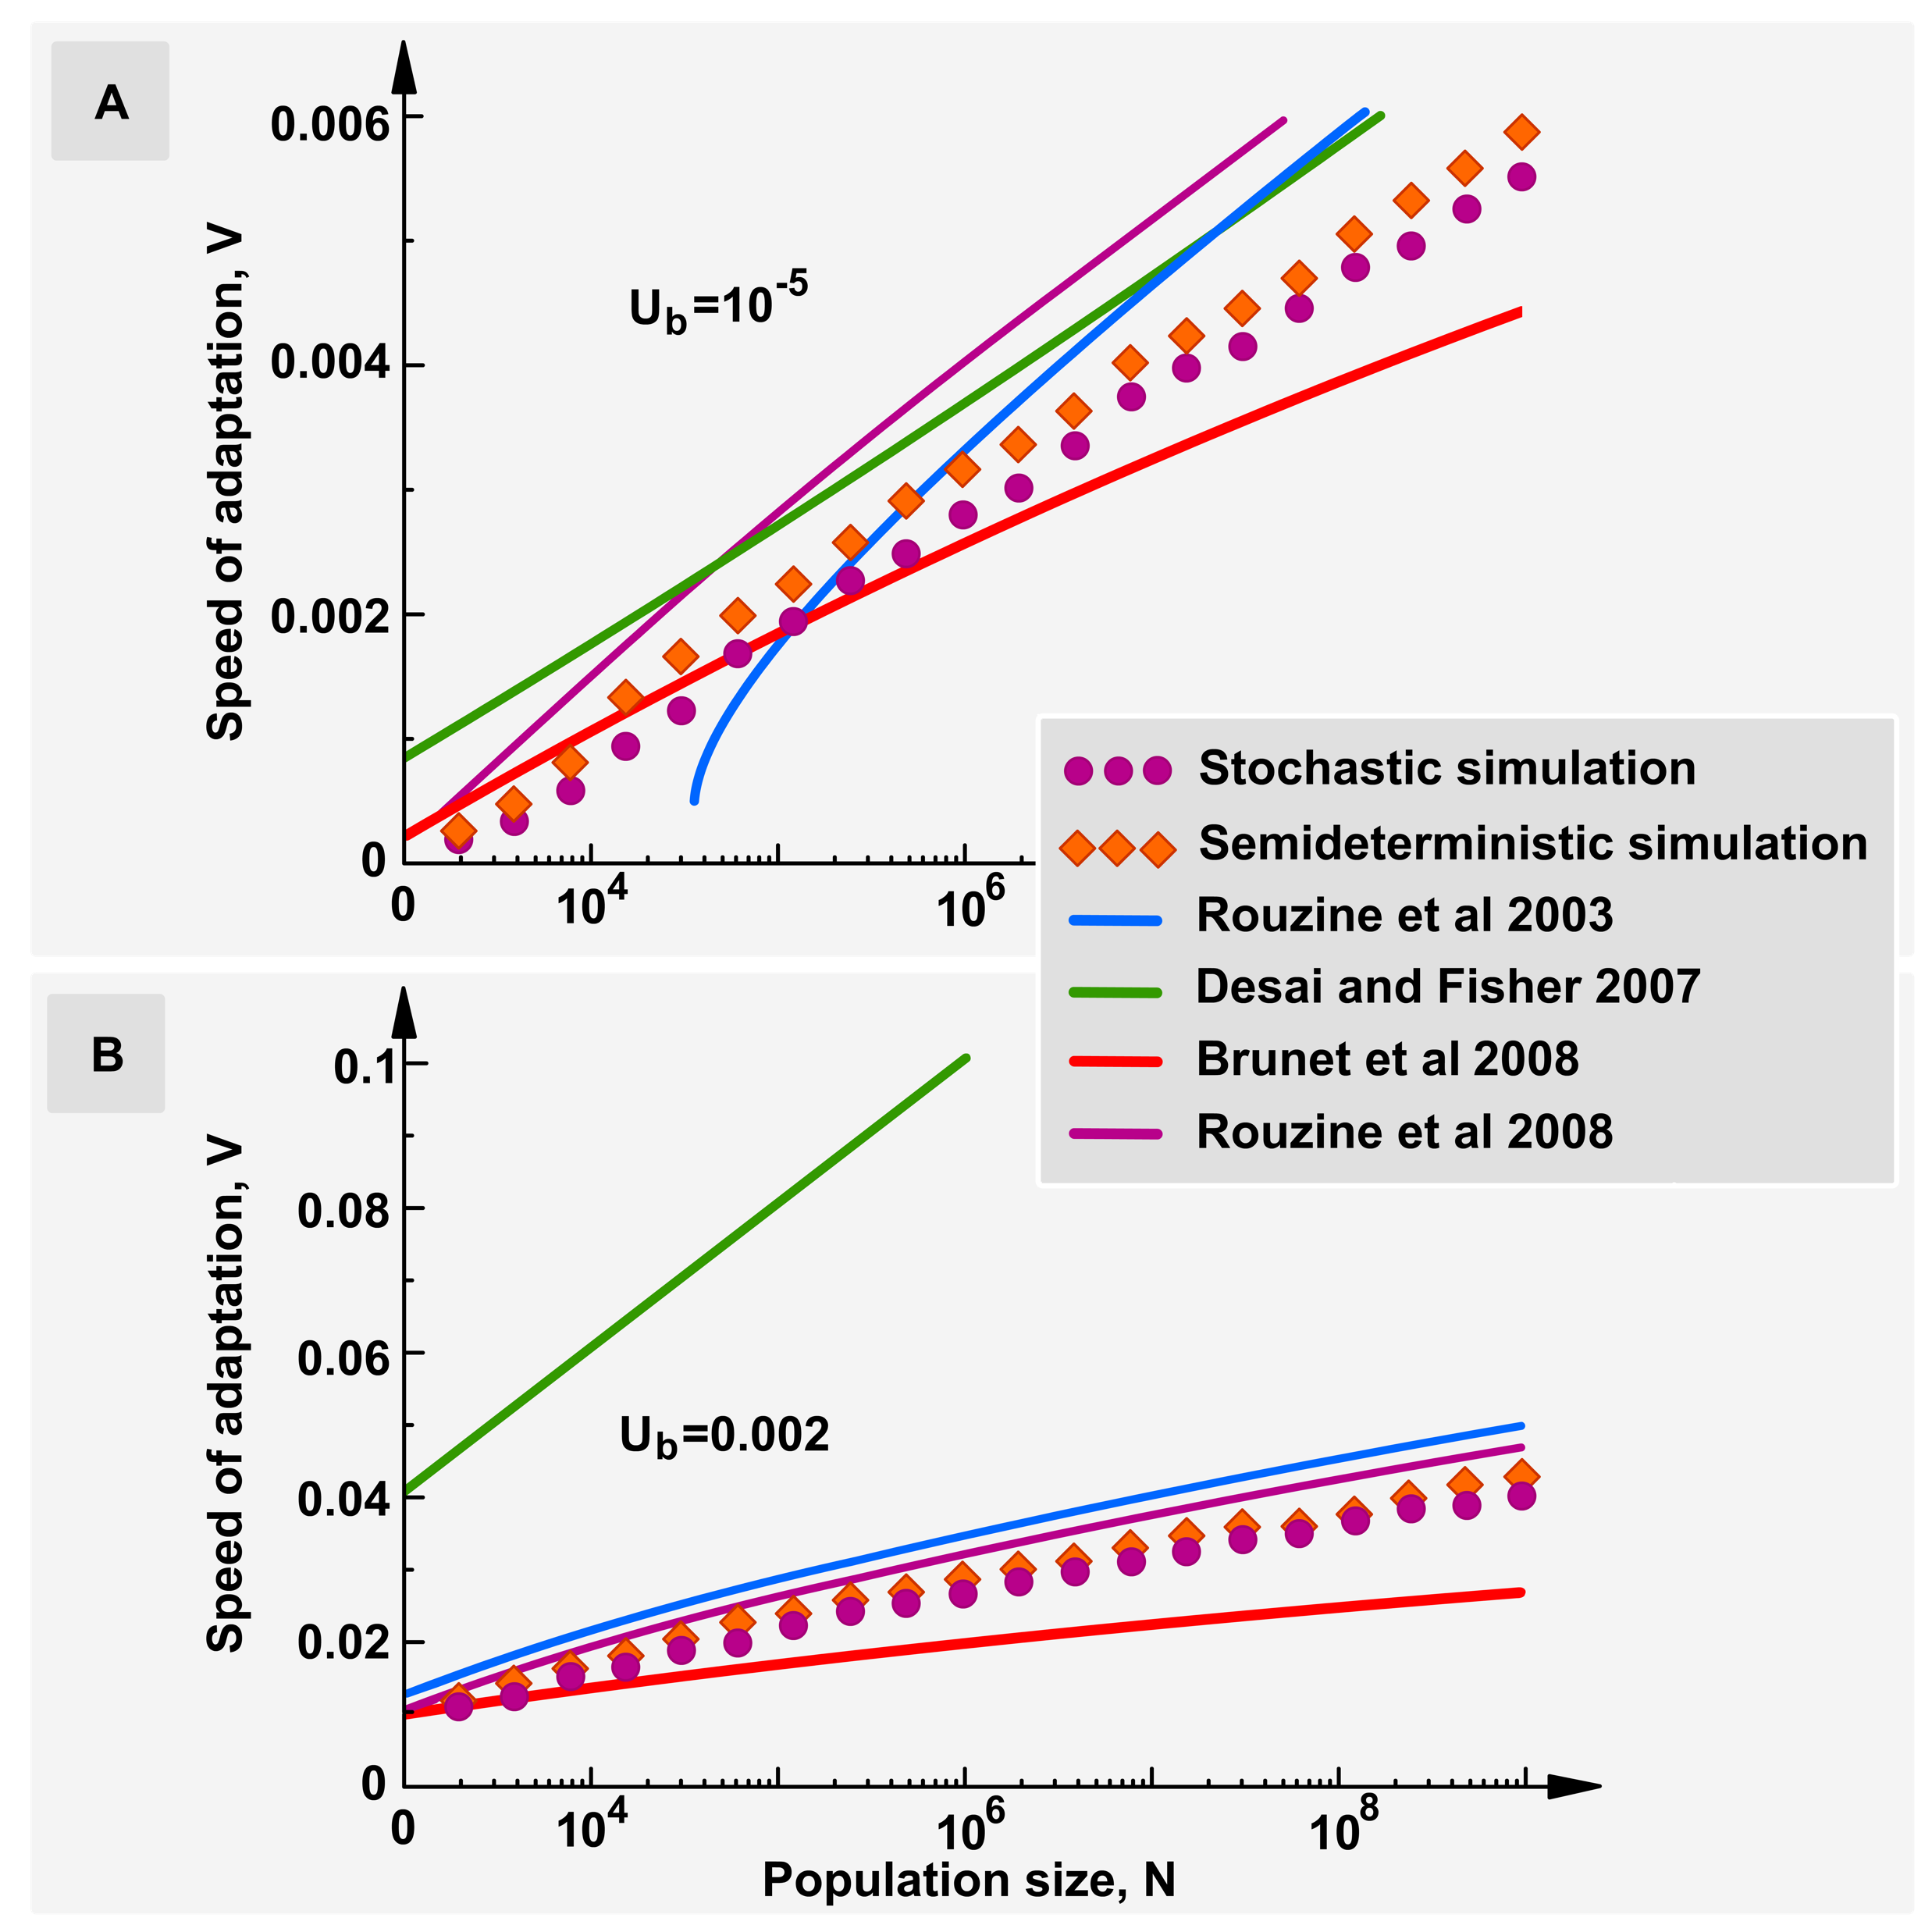
Сравнение разных методов

Slide 19
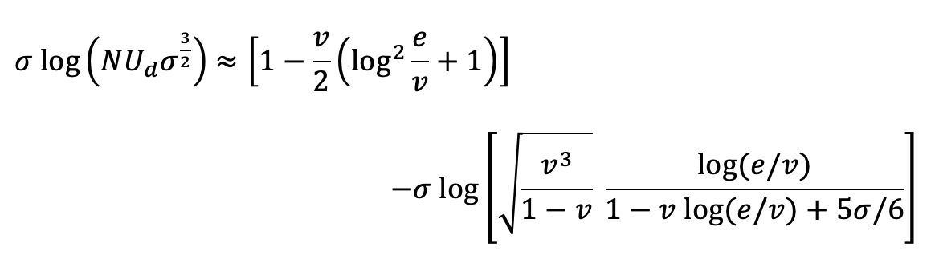
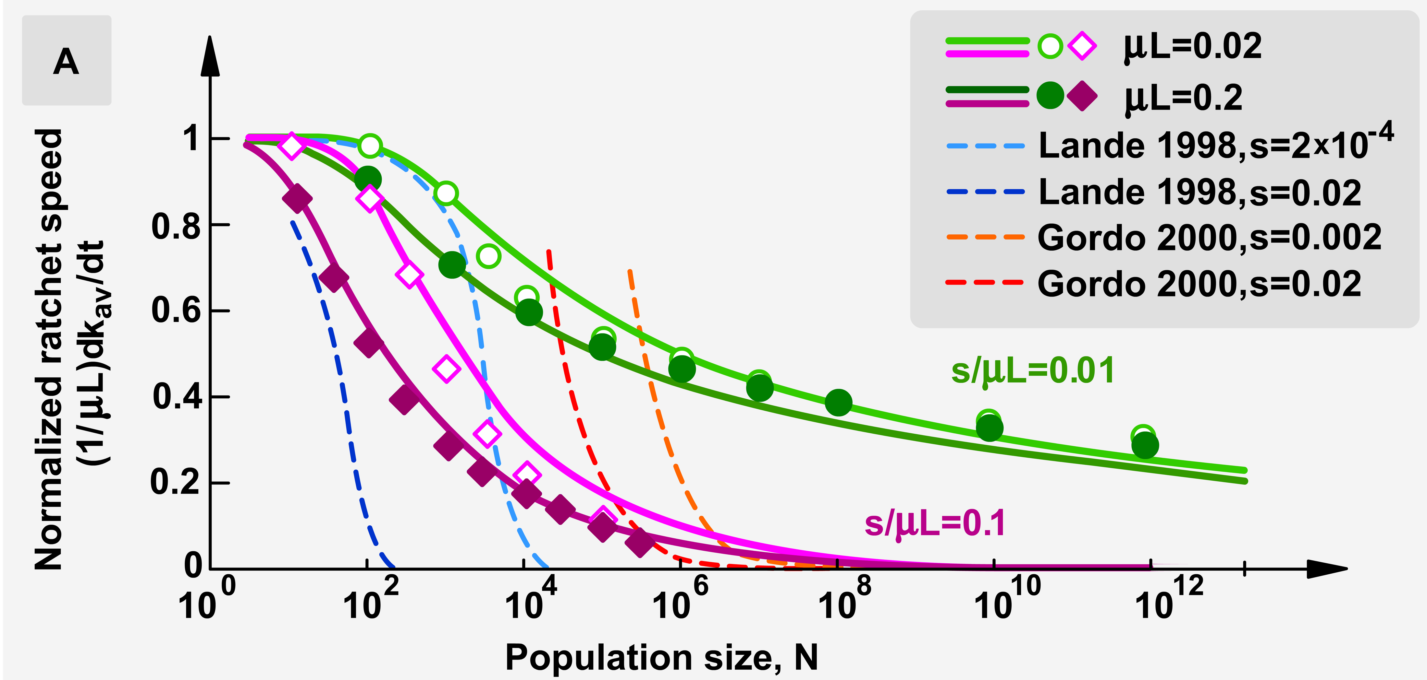
Храповик Мюллера или аккумуляция плохих аллелей (U_{b}=0)
v = -V/U_{b}+U_{d}) < 1

Slide 20
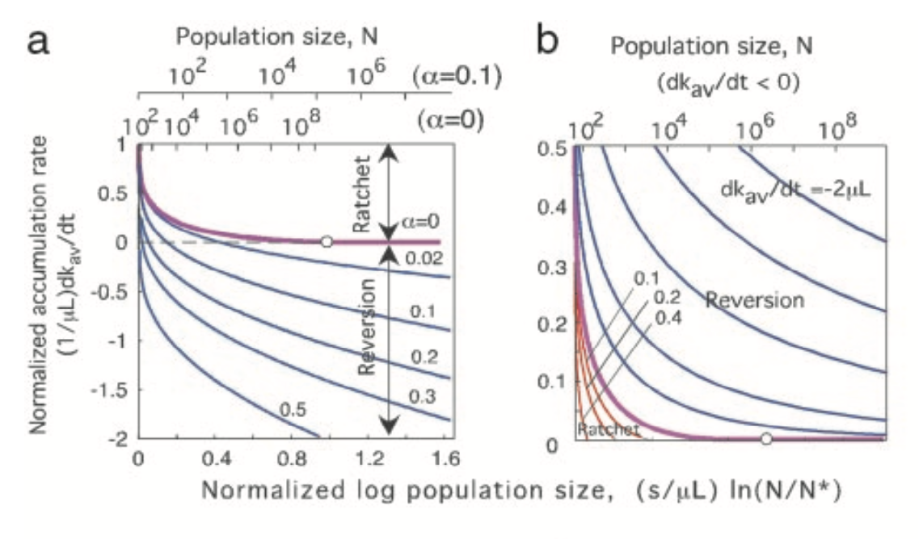
Общий случай Адаптация (реверсия), аккумуляция плохих аллелей (храповик), и стационарное состояние
α = U_{b} /(U_{b}+U_{d})=k_{av}/L

Slide 21
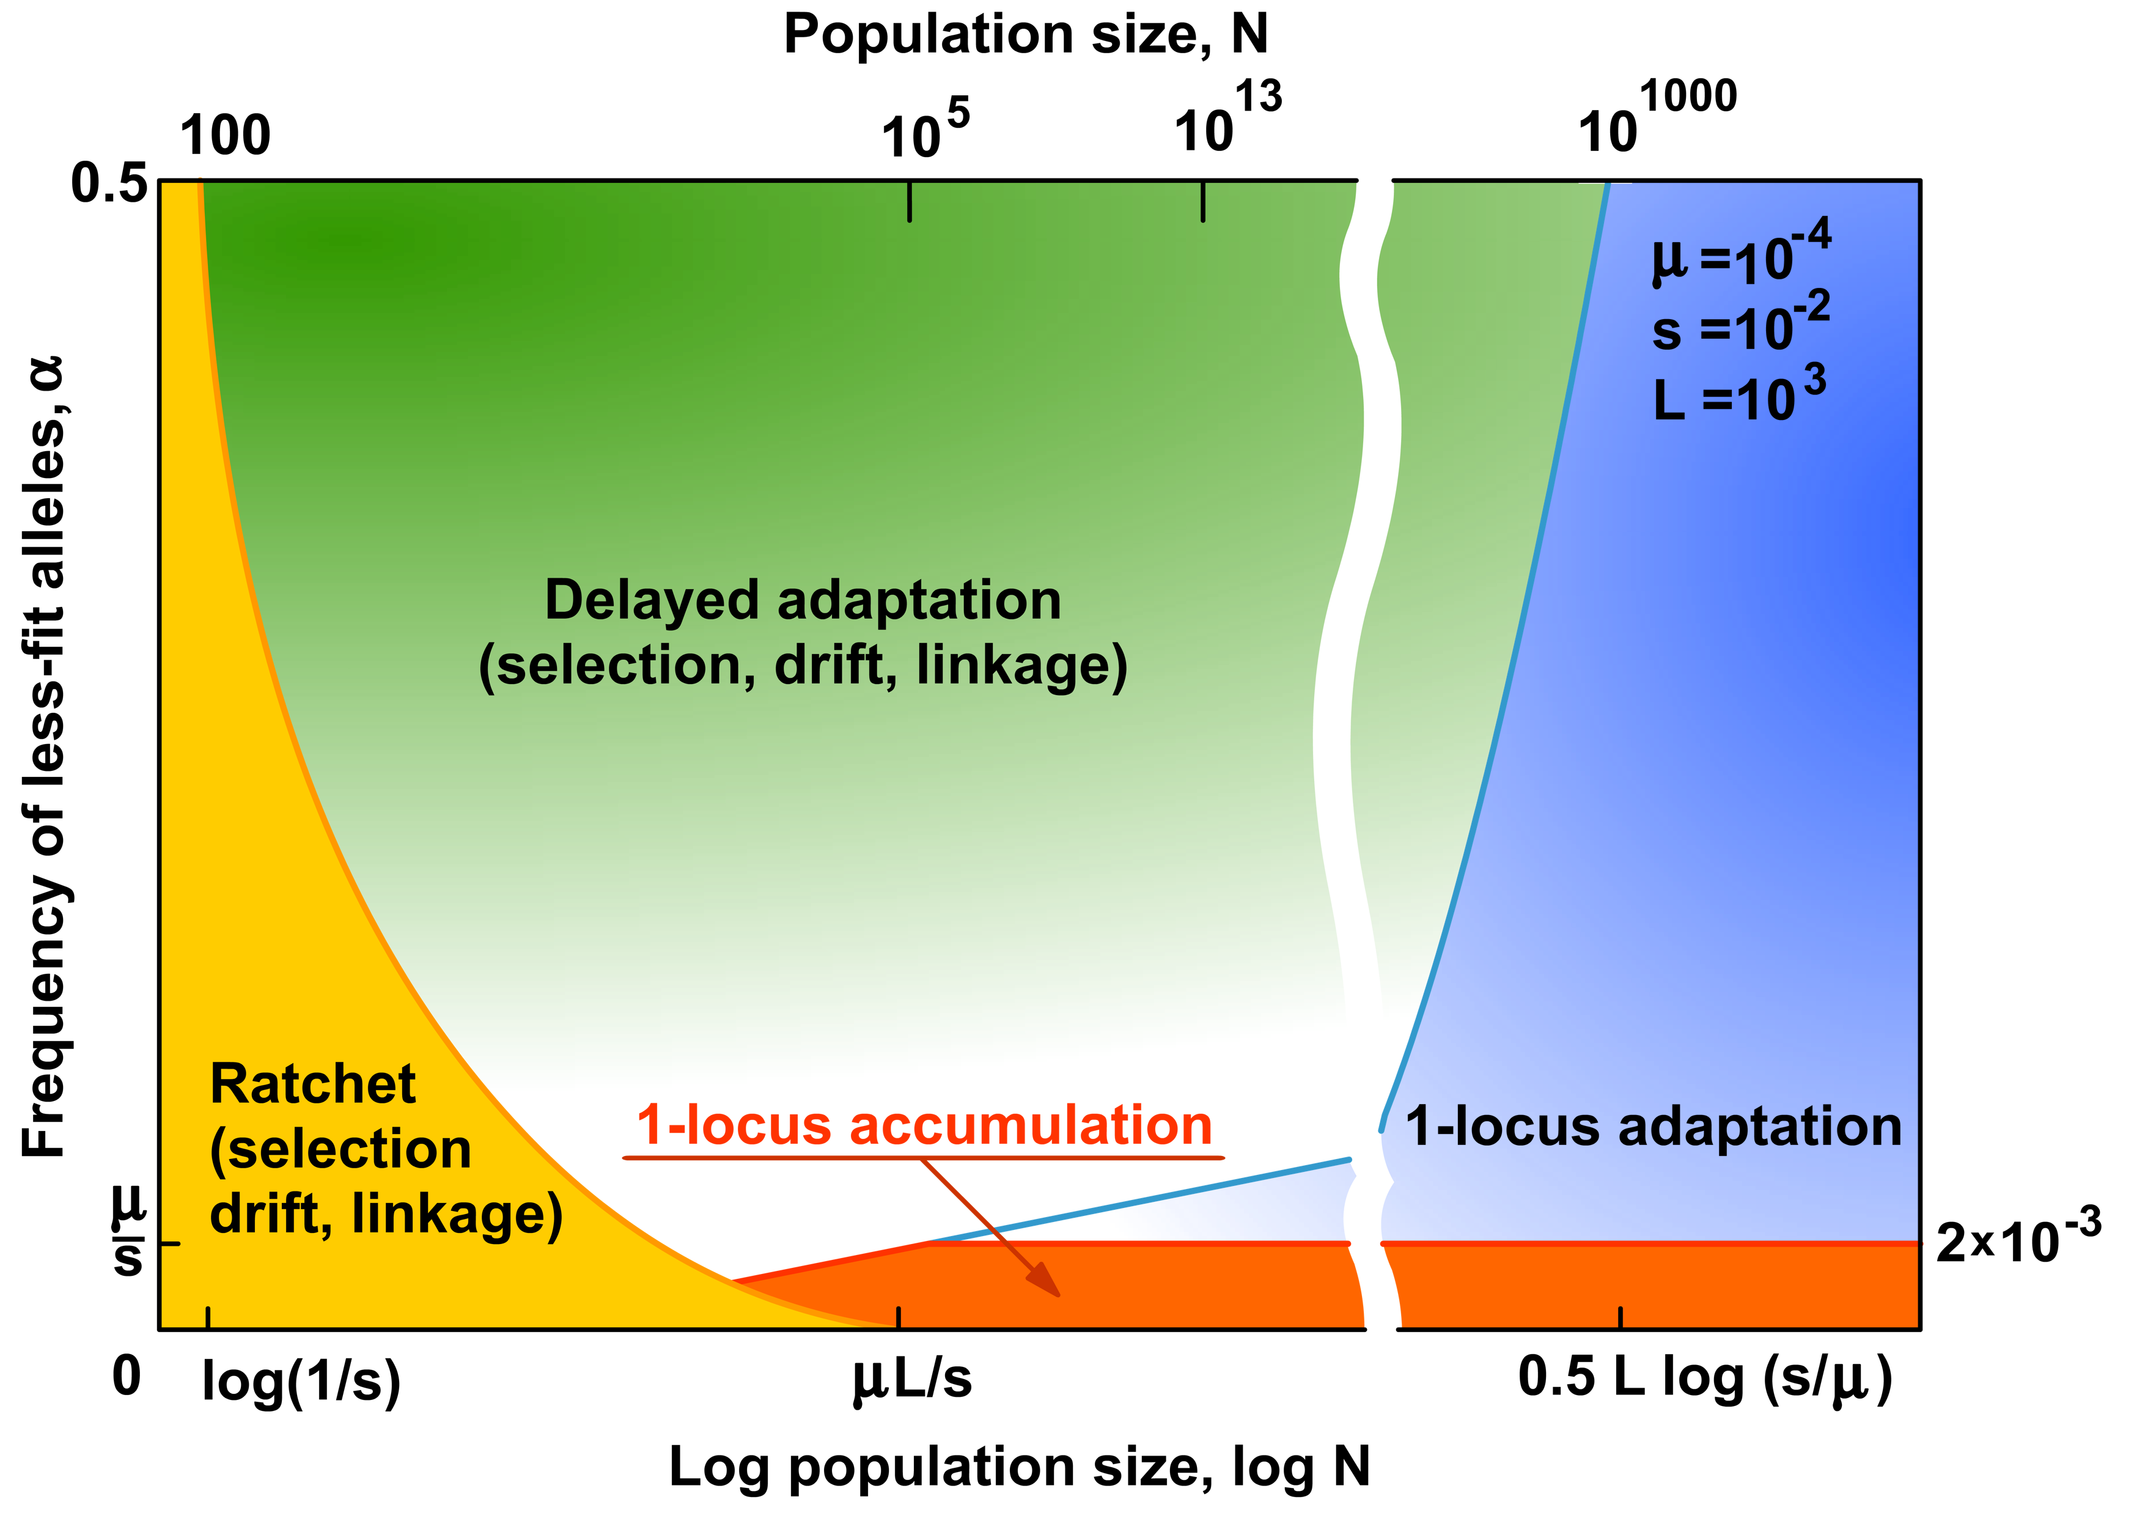
Режимы эволюции
α = U_{b} /(U_{b}+U_{d})=k_{av}/L

Slide 22
Выводы 1
Конкуренция пар локусов не есть хорошее описание (при постоянном s). Нужно учитывать много локусов и эффект матрешки
Скорость эволюции зависит слабо (логарифмически) от размера популяции и вероятности мутаций
Она достигает предела независимых локусов (1 локусная модель) при астрономических размерах популяции

Slide 23
Монте-Карло

Slide 24
Стохастическое моделирование методом Монте Карло (Wright Fisher)
Ввести бинарную матрицу N на L : N геномов с L локусами
Датчиком случайных чисел, генерировать 1 (плохая аллель) с вероятностью f₀ и 0 (плохая аллель) с вероятностью 1-f₀.
Ввести случайные мутации с вероятностью μ на локус
Вычислить среднее число потомков для каждого генома i как n_{i} = Aexp(- sk_{i}), где k_{i} количество плохих аллелей.
Выбрать А так чтобы всех потомков было N
Сгенерировать для каждого генома i случайное число потомков со средним n_{i} («разломанной палкой»)
Заменить всех старых на новых

Slide 25
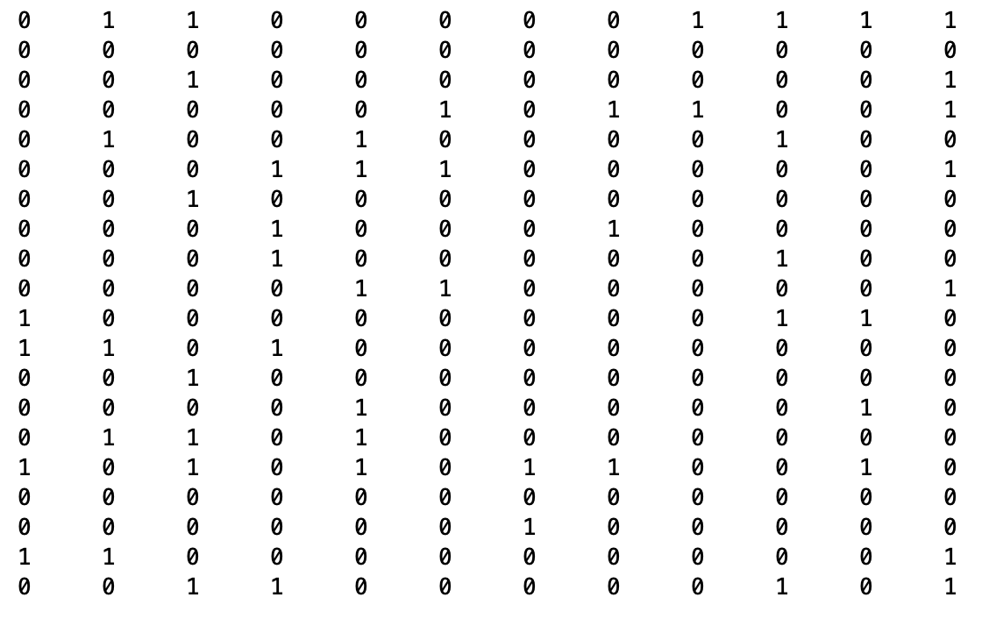
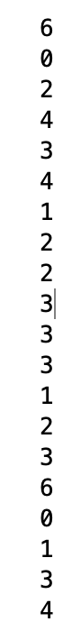
Метод разломанной палки
L локусов
k аллелей
N геномов
N случайно распределенных потомков
N геномов
Ae^{-sk}_{i}

Slide 26
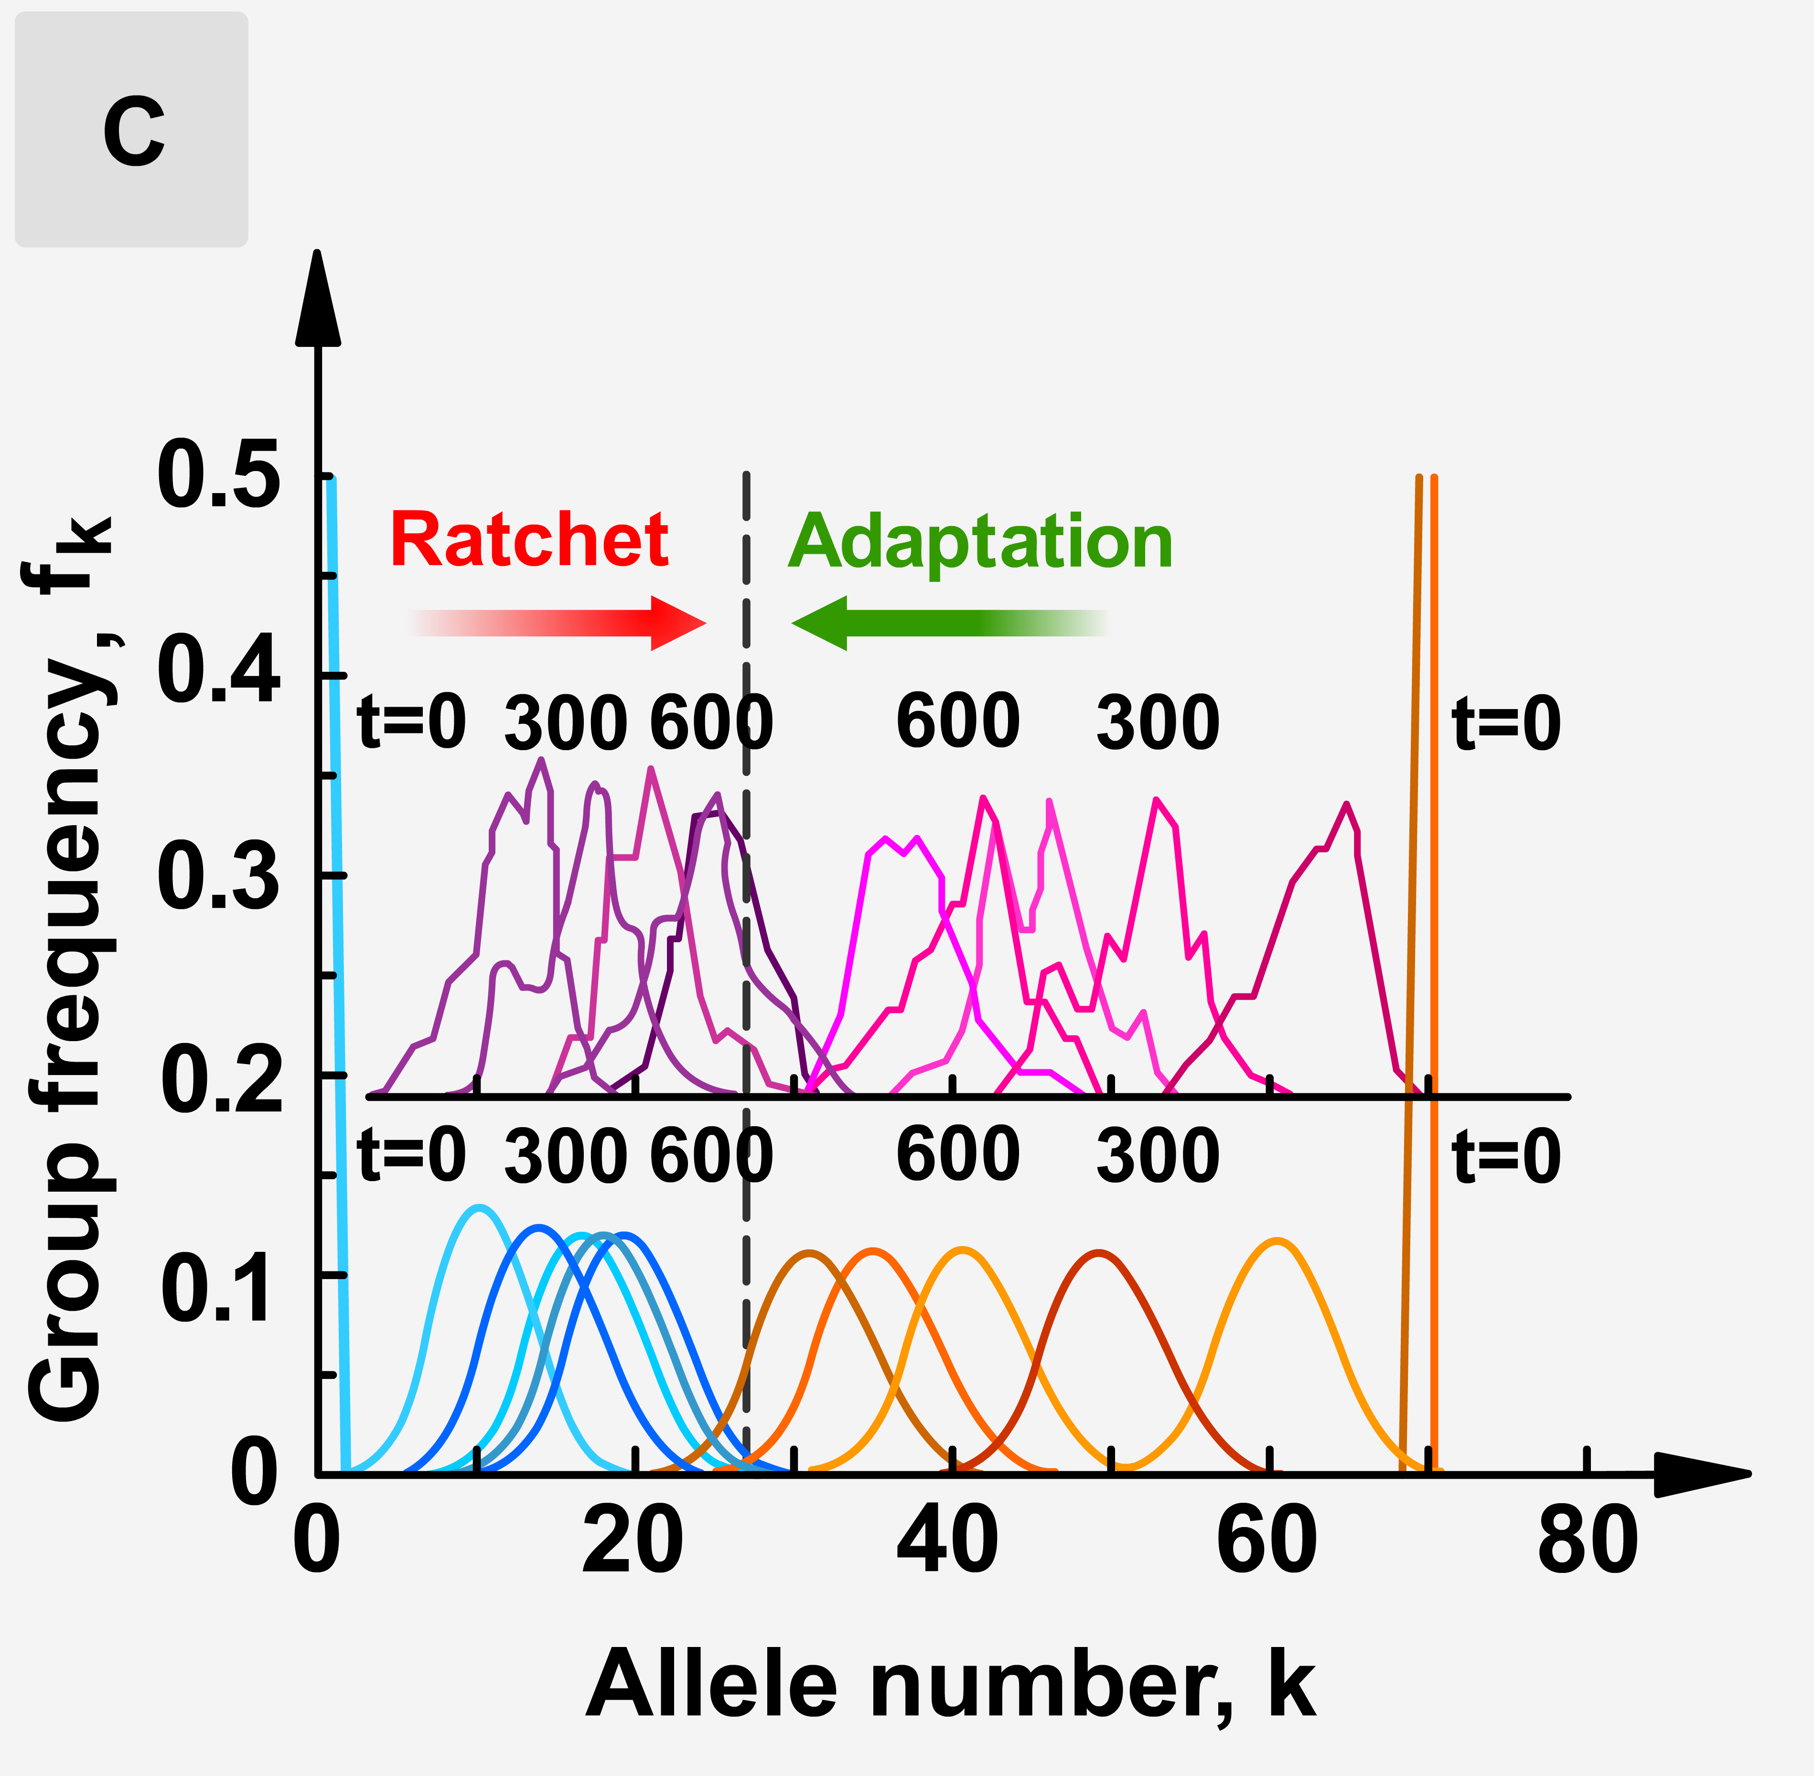
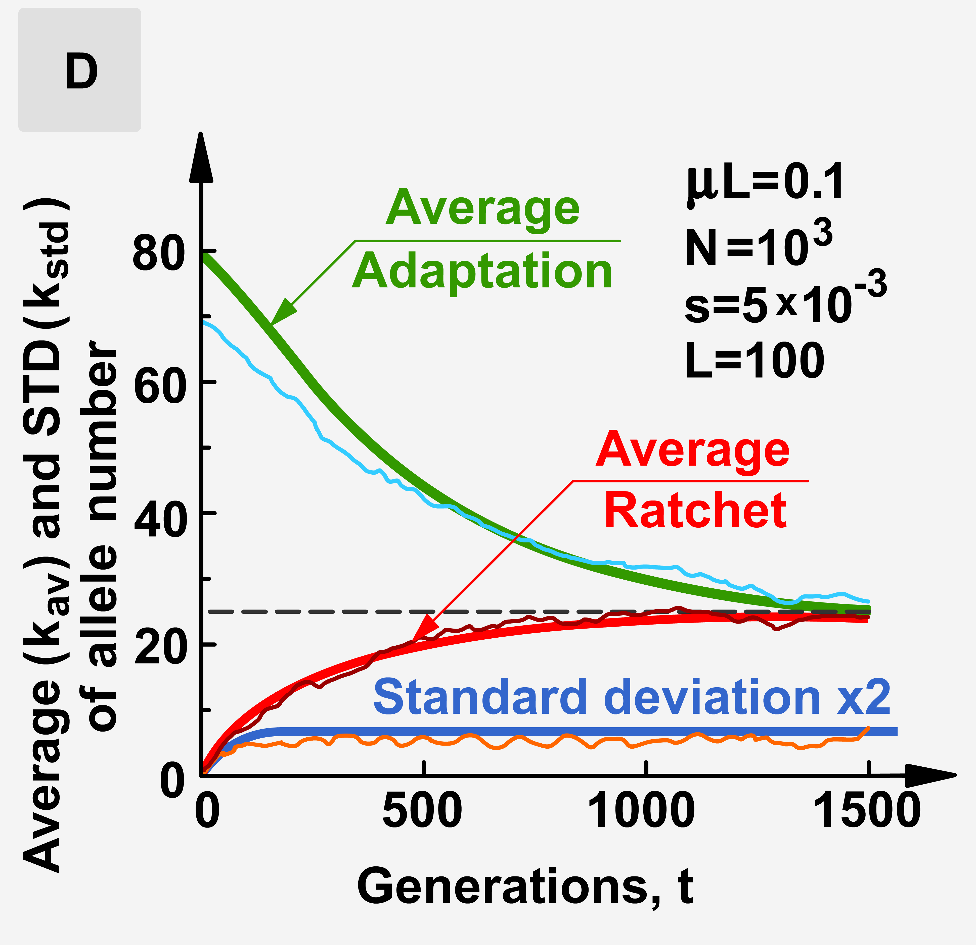
Results of Monte Carlo

Slide 27
Многолокусная адаптация с рекомбинацией

Slide 28
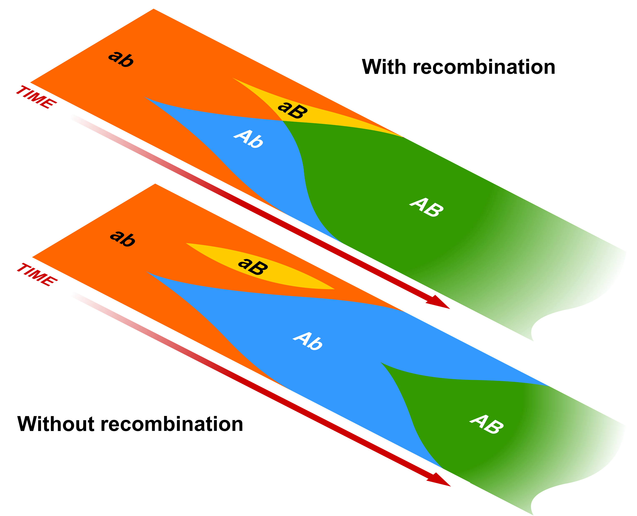
Рекомбинация уменьшает клональную интерференцию
A
B
A
b
a
B
a
b

Slide 29
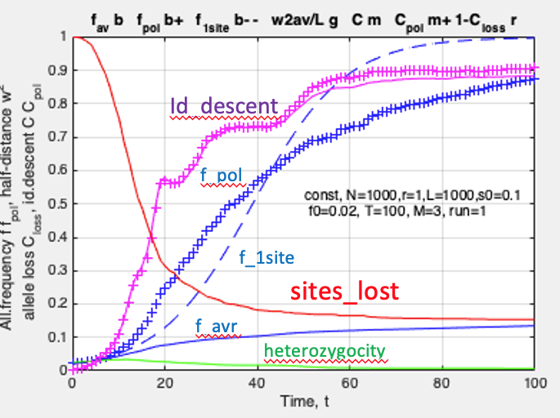
Алгоритм: то же самое, плюс секс f₀=2%, N=1000, L=1000 loci, s=0.1, M=3 crossovers
доля пар гомолог.
локусов с
общим предком
1 локус модель
среднее f пo полиморфным локусам
Доля полиморфных локусов

Slide 30
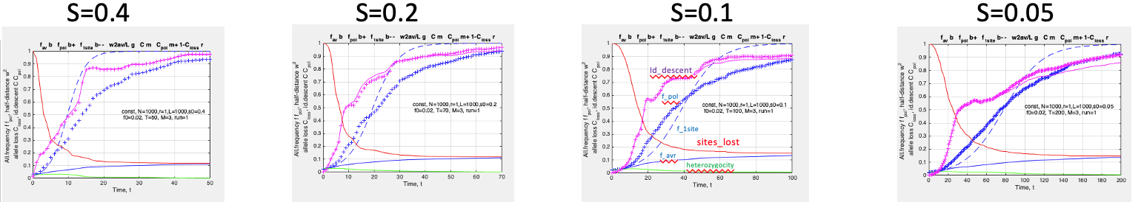
Нечувствительность к s

Slide 31
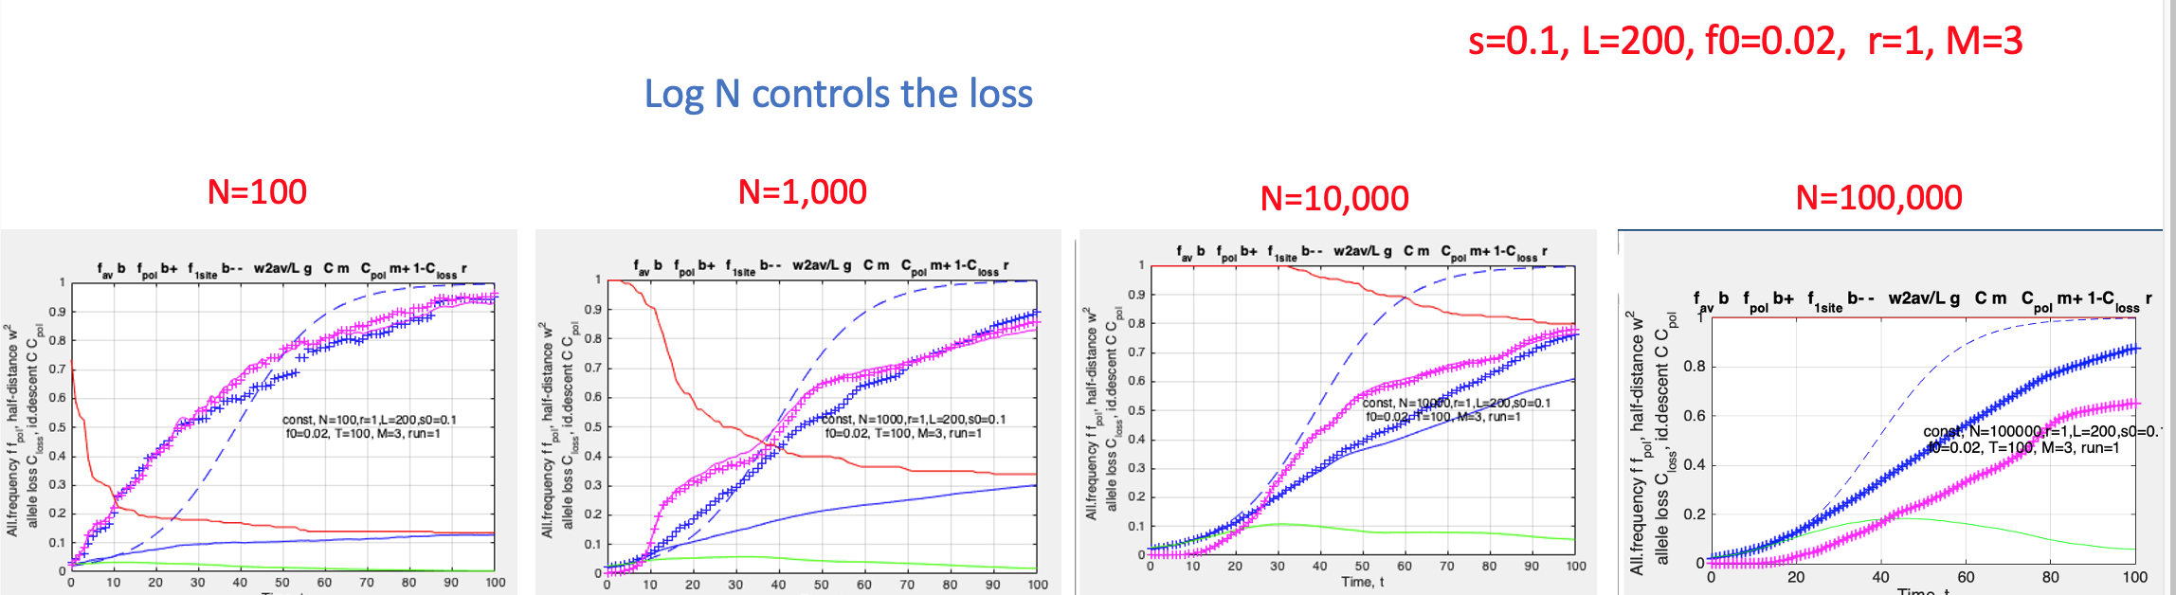
Чувствительность потери аллелей к log N

Slide 32


Чувствительность потери аллелей к числу локусов, L
Но не к числу перескоков, М

Slide 33
Dependence of Closs on s and M is weak

Slide 34
Surviving fraction 1-C_{loss} , the time when C+C_{loss} = 1, and t₅₀ of the fastest site are a function of
log(const*N)/ L ^{1/2}

Slide 35
Неоднородная скорость локусов

Slide 36
Выводы 2
Сильные эффекты клональной интерференции в случае полового размножения при большом количестве локусов
Потеря полиморфных локусов
Ускорение редких локусов
Крайне неоднородная скорость эволюции на разных локусах при одинаковых коэффициентах селекции

Slide 37

Спасибо!

